Slide 1
支援教育の充実について
資料４
平成３０年第１回総合教育会議 資料

Slide 2
目次
特別支援教育の動き １
大阪におけるこれまでの特別支援教育の取組み ２
府立学校における支援教育を取り巻く課題 ３
府立支援学校に在籍する知的障がい児童生徒の増加 ４～６
府立支援学校における医療的ケアが必要な児童生徒の ７～８
重度・重複化、多様化
府立高等学校における障がいのある生徒の増加 ９～１０

Slide 3
特別支援教育の動き
平成18年12月
「障害者の権利に関する条約」が国連総会において採択（平成26年２月発効）
・ 「インクルーシブ教育システム」が規定
平成19年 4月
学校教育法の一部改正により、特別支援教育がスタート（それまでは特殊教育）
・ 対象となる障がい種の拡大（ＬＤ、ＡＤＨＤ、高機能自閉症等も対象に）
・ 支援を必要とする子どもが在籍する全ての学校での実施
平成25年 ９月
学校教育法施行令の改正により、就学先決定の仕組みの改正
原則、一定程度以上の障がいのある子どもは特別支援学校に就学
↓
市町村教育委員会が、本人、保護者の意見を最大限尊重し、教育的ニーズと必要な
支援について合意形成を行うことを原則とし、就学先を決定

Slide 4
大阪におけるこれまでの特別支援教育の取組み
大阪では国に先駆け、「ともに学び、ともに育つ」教育を実践
呼称の変遷
特殊教育
昭和48年
養護教育
平成12年
障がい教育
平成20年
支援教育
（取組み例）
○ 高等学校に知的障がい生徒自立支援コースや共生推進教室を設置
職業学科を設置する知的障がい高等支援学校の開校
⇒支援が必要な生徒の学びや就職等のニーズへの幅広い対応
○ 大阪府における小中学校の支援学級設置率 ９９．４％
⇒全国平均（約８０％）を大きく上回る
○ 小中学校に在籍する医療的ケアを必要とする児童生徒のための看護師を配置する市町村
へ一部補助
⇒全国に先駆けた取り組み
Ｈ２５年の学校教育法施行令改正前より、本人、保護者の意見を最大限
尊重した就学先の決定や、地域社会と関わりながら、ともに自立した生活を
送ることができるよう、子どもたちの可能性を最大限に伸ばす教育を実施
ともに学び、ともに育つ教育が定着

Slide 5
府立学校における支援教育を取り巻く課題
① 府立支援学校に在籍する知的障がい児童生徒の増加
② 府立支援学校における医療的ケアが必要な児童生徒の
重度・重複化、多様化
③ 府立高等学校における障がいのある生徒の増加

Slide 6
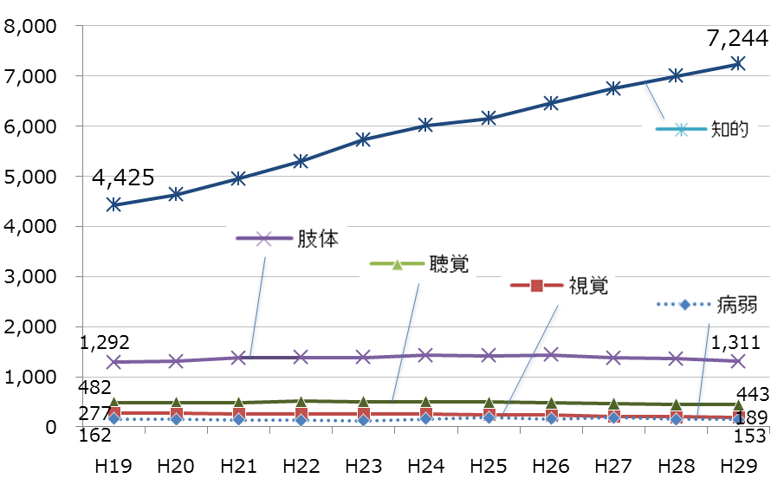
① 府立支援学校に在籍する知的障がい児童生徒の増加
○ 府内公立支援学校の在籍者数
Ｈ１９年度 ６,６３８人
↓
Ｈ２９年度 ９,３４０人
（人）
約２,７００人増
知的障がい児童生徒数は、１０年間で約２,８００人増加。

Slide 7
① 府立支援学校に在籍する知的障がい児童生徒の増加
府立支援学校における知的障がい児童生徒数の推計
大阪市域を中心に今後10年間で約１４００人の児童生徒数増加（見込み）
（人）
全体
地域別
大阪市
約1400人の増
中・南河内
豊能・三島
泉北・泉南
北河内
(H28) (H29) (H30)
（年）
(H28) (H29) (H30)
（年）

Slide 8
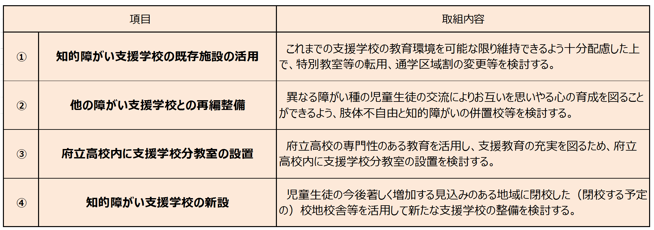
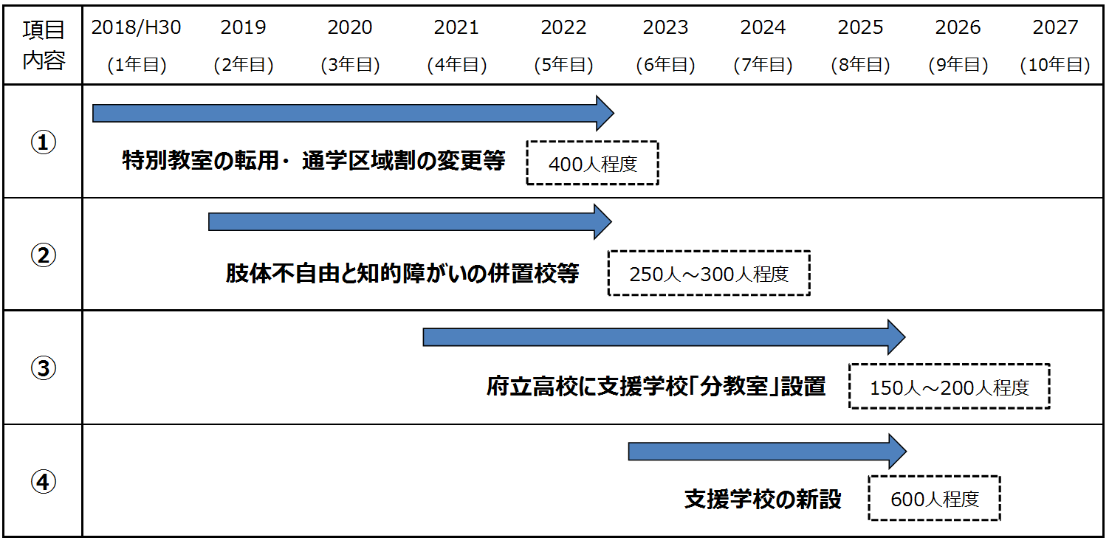
① 府立支援学校に在籍する知的障がい児童生徒の増加
◎具体的な取組内容及びスケジュール
対応可能人数
1400人～1500人
程度
今後、2027年までの
10年間で、府立支援学校
における知的障がい児童
生徒数の増加に対応する。

Slide 9
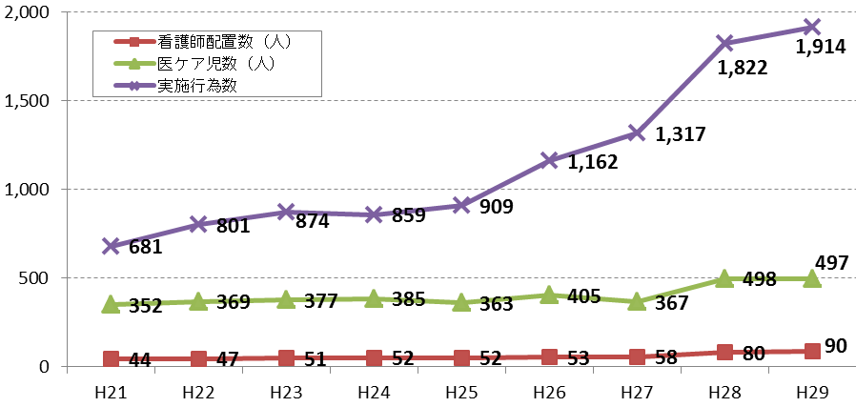

② 府立支援学校における医療的ケアが必要な児童生徒の
重度・重複化、多様化
○ 府立支援学校における医療的ケアが必要な児童生徒１人当たりの
実施行為（※）数は、10年間で約２倍 （※）喀痰吸引、胃ろう、人工呼吸 等
（Ｈ２１：約１．９ ⇒ Ｈ２９：約３．９）
○ 看護師しか実施できない高度な医療的ケアが増加
６８１／３５２
（実施行為数／医ケア児数）
１,９１４／４９７
（実施行為数／医ケア児数）
府内支援学校における医療的ケア児数、医療的ケア実施行為数及び学校看護師配置数
※H27年度以前は、府に移管した旧大阪市立特別支援学校を除く
平成29年５月１日現在
文部科学省「平成29年度特別支援学校における医療的ケアに関する調査の結果」

Slide 10
② 府立支援学校における医療的ケアが必要な児童生徒の
重度・重複化、多様化
○ 通学バス乗車中に、頻度の高い痰の吸引など、継続した医療的ケアが必要な児童生徒に
ついては、安全面から、通学バスを利用できない。
○ ただし、学校医等の所見をもとに個別に検討し、安全が確保されると判断できる場合は
通学バスを利用している。
○ 通学バスを利用できない児童生徒は、
→ 保護者が自家用車等で
学校へ送迎
もしくは、週３回程度の訪問教育
【府内支援学校において医療的ケアが必要な幼児児童生徒数】
区 分 | 幼稚部 | 小学部 | 中学部 | 高等部 | 合計
通学生 | 4 | 180 | 115 | 111 | 410
うち保護者が 送迎する者 | （1） | （42） | （18） | （20） | （81）
訪問教育生 | 0 | 35 | 24 | 28 | 87
合計 | 4 | 215 | 139 | 139 | 497
保護者の負担増
※訪問教育生は施設入所を含む
（平成29年5月1日現在）
課題解消に向けた検討
検討１：通学バスにかわる車両の確保
⇒ 就学奨励費を活用した介護タクシー等における通学支援の方策検討
検討２：保護者にかわる同乗者（看護師等）の確保
⇒ 保護者が同乗しない場合、対象児童生徒のケアを熟知した看護師が必要
⇒ 福祉部と連携し、事例の検討

Slide 11
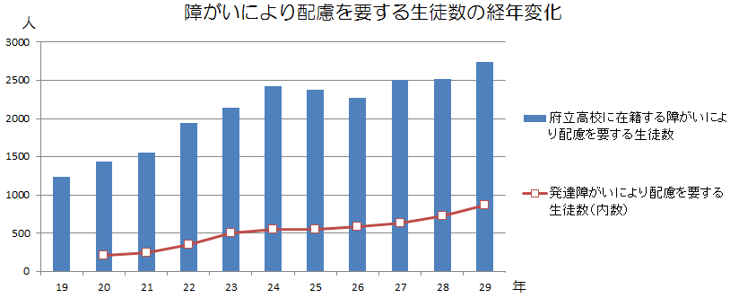
③ 府立高等学校における障がいのある生徒の増加
府立高等学校において、障がいにより配慮を要する生徒が１０年間で約２倍
そのうち、発達障がいにより配慮を要する生徒数は、約４倍

Slide 12
③ 府立高等学校における障がいのある生徒の増加
これまでの取組み
○ 「高校生活支援カード」（入学時に作成）による継続したニーズ把握、支援
○ 障がいの状態に応じた支援を行う学校生活支援員を配置
○ 医療的ケアを必要とする生徒が在籍する学校に看護師を配置
○ 障がいのある生徒への対応等のために臨床心理士を全校配置
○ 教職員の専門性向上のための研修や、相談体制の充実
○ 通級指導教室を府立高校２校に設置（平成３０年度から）
今後の課題
○ 増加率が高い発達障がいのある生徒への支援体制の充実
・学校生活支援員の量的拡充
・多様化する発達障がいのある生徒へのアセスメントの強化
・組織的な支援を拡充するための体制整備
・社会的自立を見据えた福祉機関との連携等

